Slide 1
Тема 6. ДЕЛОПРОИЗВОДСТВО ПО ПИСЬМЕННЫМ И УСТНЫМ ОБРАЩЕНИЯМ ГРАЖДАН

Slide 2
Существуют три основных вида обращения:
предложение
заявление
жалоба.

Slide 3
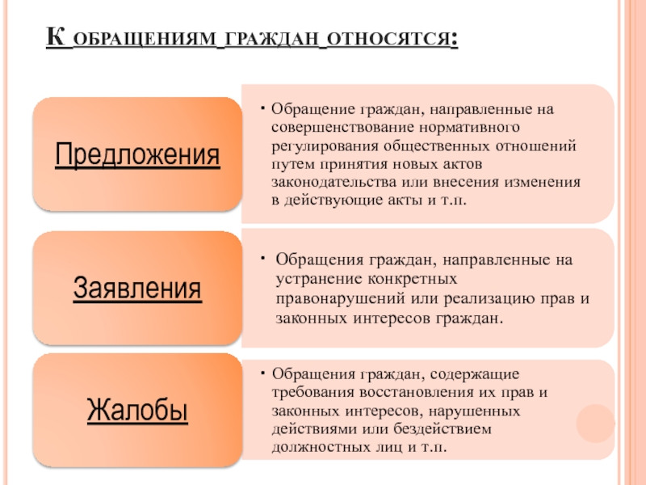

Slide 4
ПРЕДЛОЖЕНИЕ – вид обращения, цель которого, во-первых, обратить внимание на необходимость совершенствования работы тех или иных государственных органов, предприятий, учреждений или общественных организаций, а во-вторых, рекомендовать конкретные пути и способы решения поставленных задач.

Slide 5
ЗАЯВЛЕНИЕ – вид обращения, направленный на реализацию предоставленных законом субъективных прав и интересов граждан.
ЖАЛОБА – вид обращения, в котором идет речь о нарушении субъективных прав и охраняемых законом интересов граждан.

Slide 6
Во многих случаях предложения, заявления, жалобы выступают в чистом виде, т.е. в самом содержании имеются признаки обращения только одного определенного вида.

Slide 7
Делопроизводство по предложениям, заявлениям и жалобам граждан ведется отдельно от других видов делопроизводства (административного, кадрового и т.д.) специально назначенным должностным лицом.

Slide 8
Все предложения, заявления и жалобы граждан принимаются, учитываются и централизованно регистрируются в день поступления. Это же относится к предложениям, заявлениям и жалобам, поданным при личном приеме.

Slide 9
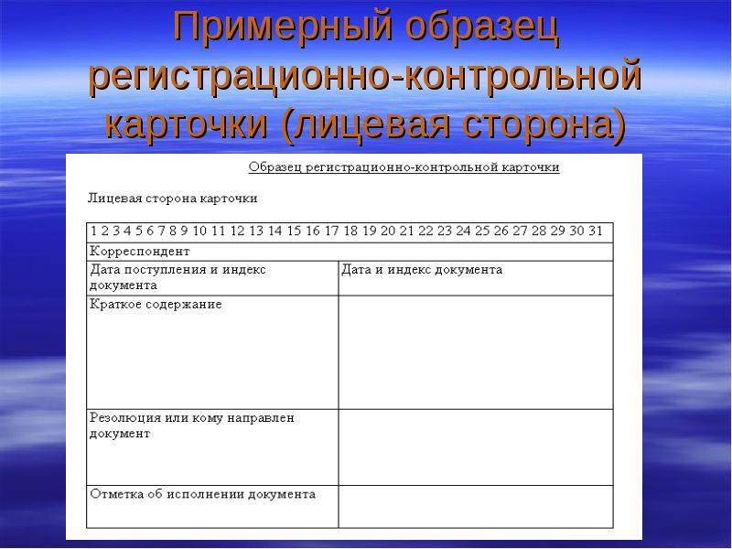
Регистрация осуществляется на регистрационно-контрольных карточках, заполняется аннотационный лист.

Slide 10
Регистрационный индекс предложения, заявления или жалобы слагается из начальной буквы фамилии автора и порядкового номера поступившего документа (например, А-503, К-410).
Он может быть дополнен другими обозначениями, необходимыми для систематизации, поиска, анализа и сохранности предложений, заявлений и жалоб граждан, например, буквами П (предложение), З (заявление) и Ж (жалоба).

Slide 11
Повторным предложениям, заявлениям и жалобам присваивается очередной регистрационный индекс (он указывается в графе «Дата, индекс поступления» регистрационно-контрольной карточки), а в графе «Предыдущие обращения от ______ N ________» указывается регистрационный индекс первого предложения, заявления, жалобы.
В правом верхнем углу повторных предложений, заявлений и жалоб, а также на регистрационно-контрольной карточке делается пометка «Повторно». К этим документам подбирается вся предшествующая переписка.

Slide 12
Предложения, заявления и жалобы граждан считаются разрешенными, если рассмотрены все поставленные в нем вопросы, по ним приняты необходимые меры и даны исчерпывающие ответы заявителям в соответствии с действующим законодательством.

Slide 13
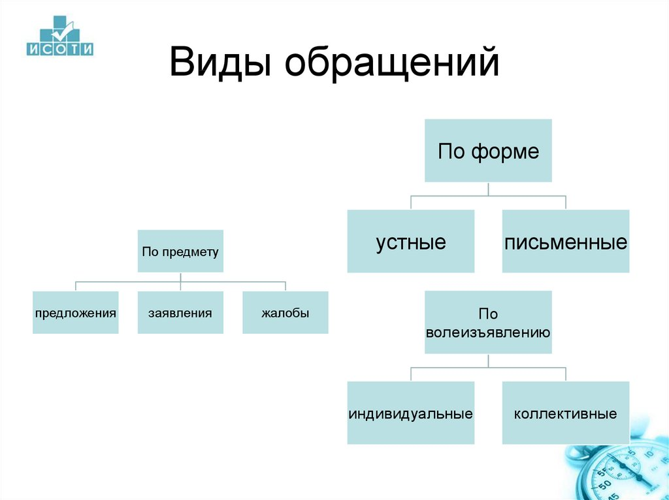

Slide 14
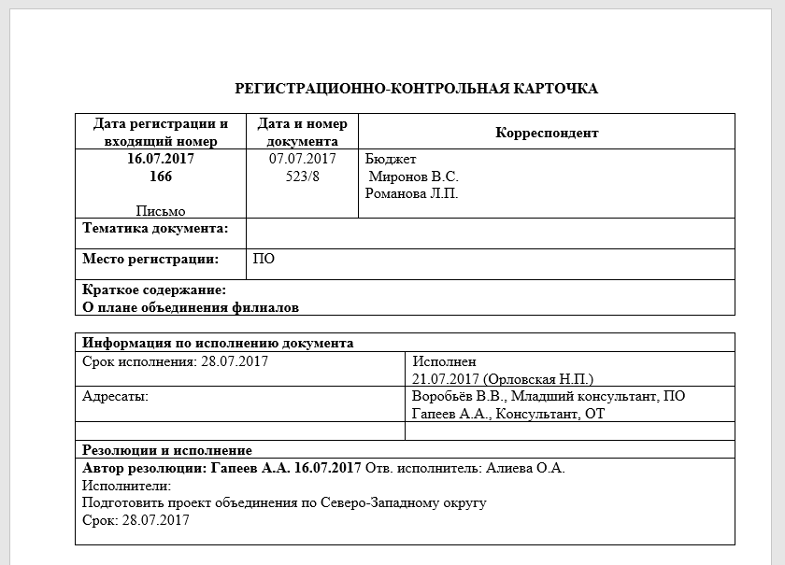
Индекс ответа состоит из регистрационного индекса и номера дела (по номенклатуре), в которое будет помещена переписка по данному заявлению, предложению или жалобе. Например, А-231/05-24.

Slide 15
Предложения, заявления и жалобы граждан, на которые даются промежуточные ответы, с контроля не снимаются.
Промежуточным следует считать ответ, который не исчерпывает существо вопроса, поставленного в предложении, заявлении или жалобе, а лишь информирует автора о ходе рассмотрения и решения заявления, предложения или жалобы.

Slide 16
В государственных органах, на предприятиях, в учреждениях и организациях систематически осуществляются анализ и обобщение предложений.

Slide 17
Дела, содержащие предложения, заявления, жалобы граждан и все относящиеся к ним материалы, формируются централизованно должностным лицом, ведущим делопроизводство по предложениям, заявлениям и жалобам граждан. Это же лицо формирует картотеки регистрационно-контрольных карт. Формирование и хранение дел у исполнителей з а п р е щ а ю т с я.

